Slide 1
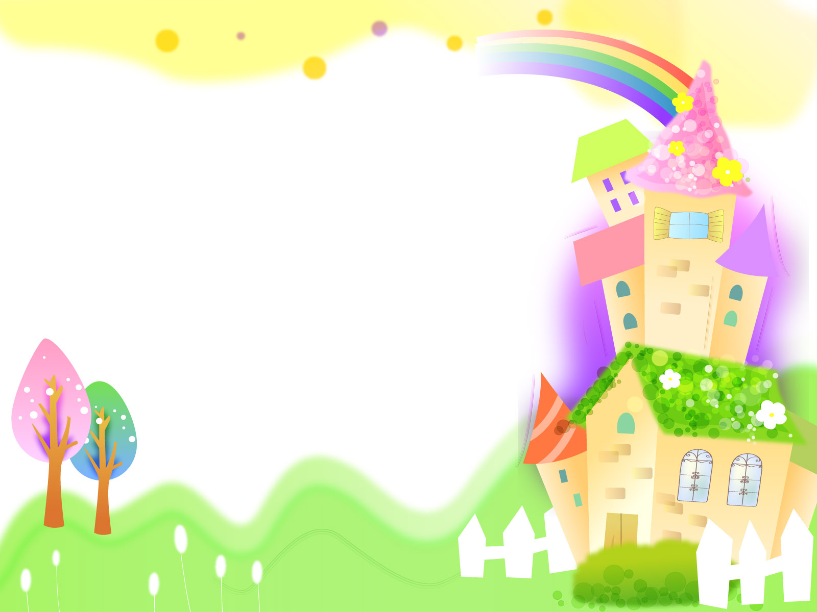
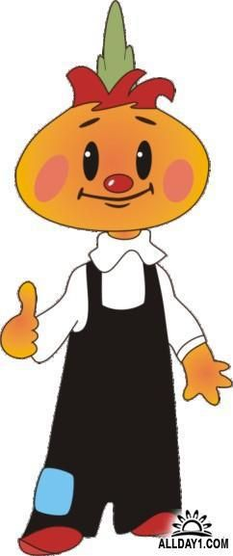
Здравствуйте, «Непоседы» и «Подсолнушки»! Мы продолжаем с вами занятия по ориентировке и сегодня к нам снова обратился Чиполлино за помощью. Друзья пригласили его в гости и дали ему карту, как добраться до них. Предупредили, что двигаться чётко подсказкам слева направо и провести линию на карте, чтобы Чиполлино смог добраться до друзей. Фото работы нужно отправить воспитателю. Удачи вам!

Slide 2

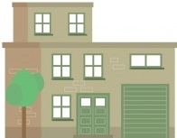




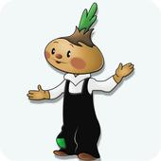
8 | 10 | 3 | 6 | 3 | 9 | 2
6 | 5 | 2 | 5 | 6 | 1 | 6
3 | 8 | 4 | 7 | 2 | 13 | 6

